Slide 1

Hvor lidt er nok?
Notes:
Jeg er her for at holde et oplæg om “hvor lidt er nok”, når det kommer til træning til borgere med type 2-diabetes.
Altså:
Hvad er den mindste indsats, der skal til, før vi kan se meningsfulde resultater?
Jeg tænkte først: Det kan jeg da nemt svare på.
Jeg dykker ned i litteraturen, finder et tal, så er vi videre.
Men jo mere jeg dykkede ned i litteraturen, jo mere gik det op for mig, at selvom spørgsmålet lyder relativt simpelt så er det ret nuanceret.
For “nok” afhænger af:
Hvad vi vil påvirke
Hvad er personens udgangspunkt
Og om vi taler om at forbedre, vedligeholde eller rykke sygdomskategori

Slide 2
dagsorden
Hvor meget ”traditionel træning” skal der til for at påvirke blodsukker og sygdomsstatus?
Hvad kan vi opnå, hvis vi i stedet fokuserer på at bryde stillesiddende adfærd?
Hvordan kan vi bruge en trappemodel i praksis?
Notes:
Så i dag vil jeg angribe spørgsmålet fra tre vinkler:
Hvor meget traditionel træning skal der til for at påvirke blodsukker og sygdomsstatus?
Hvad kan vi opnå, hvis vi i stedet fokuserer på at bryde stillesiddende adfærd?
Og til sidst: Hvordan kan vi bruge en trappemodel for at ramme et passende niveau for den enkelte?

Slide 3
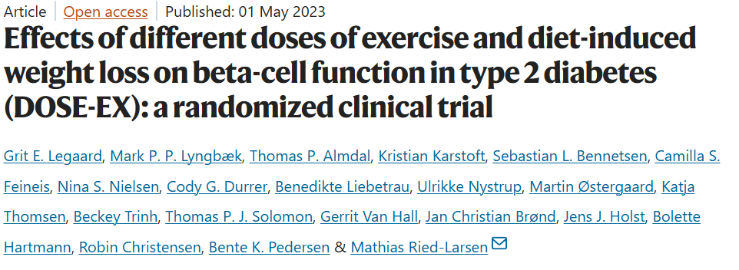
Tilbageblik
Notes:
Jeg vil ganske kort bede jer om at huske tilbage til den virtuelle temadag vi afholdte for halvandet år siden, hvor Grit Leegaard fortalte om den forskning de laver på Center for Aktiv Sundhed.
Her fandt de, at 3 træningspas om ugen var lige så effektivt som 6 træningspas om ugen i forhold til:
Insulinfølsomhed
Insulin Disposition Index
Altså: Bugspytkirtlens evne til at kompensere for nedsat insulinfølsomhed.
Allerede her begynder det at krakelere lidt i forestillingen om, at “mere altid er bedre”.

Slide 4
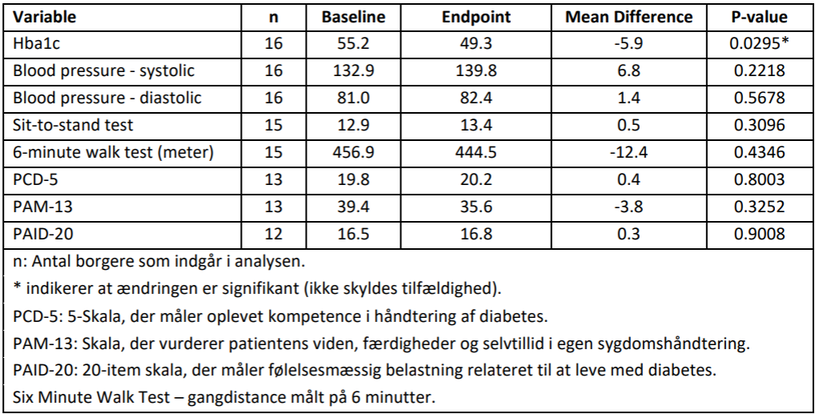
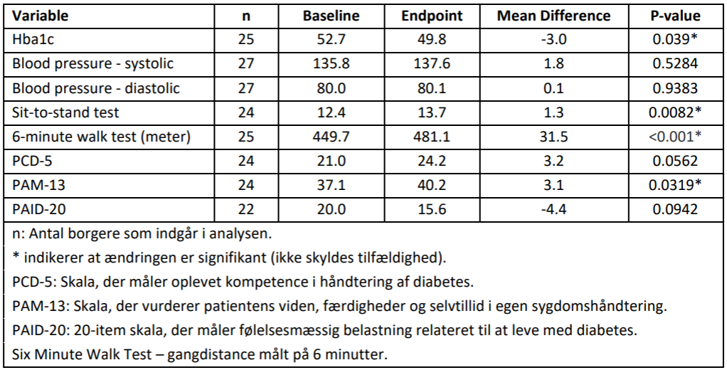
LIVING - Resultater fra Folkesundhed midt
Kontrolgruppe
Interventionsgruppe
Notes:
I LIVING-projektet hvor Aarhus testede Lev Livet kombineret med højintens intervaltræning to gange om ugen, fandt vi at:
HbA1c faldt i både kontrol- og interventionsgruppen. Der var ingen forskel. Det er ikke så overraskende, fordi mange var nyopstartet i medicinsk behandling. Og studiet er ikke designet til at kunne korrigere for den medicinske effekt.
Men de fysiske tests fortalte en anden historie:
Ca. 10% forbedring i rejse-sætte-sig-test
Klare forbedringer i 6-minutters gangtest
Det er klinisk relevant funktionsforbedring. Og faktisk større forbedringer, end jeg havde turdet håbe på ved to ugentlige pas.

Slide 5
Hvad siger litteraturen
Hvordan opgør man træningsdosis i forskningen?
Notes:
Nu til hvad jeg bedt om at snakke om.
Men - for at kunne tale om “hvor lidt”, er vi nødt til at forstå, hvordan træningsdosis måles i forskningen.

Slide 6
Hvad er MET? Metabolic Equivalent of Task
Aktivitet | MET
Hvile | 1
Rask gang | 4
Cykling (transport) | 6
Løb (moderat) | 8
Intervaltræning | 12-15
Langrend (konkurrence) | 15-18
Notes:
Man benytter sig typisk af MET-minutter. Og hvad er det?
MET står for Metabolic Equivalent og Task og angiver intensiteten af en aktivitet. Altså det energiforbrug en aktivitet kræver.
1 MET svarer til kroppens energiforbrug i hvile.
4 MET betyder, at kroppen arbejder 4 gange så hårdt som i hvile.
8 MET betyder 8 gange hvileniveau.

Slide 7
Hvad er MET-minutter?
MET-minutter = intensitet × varighed
30 minutters rask gang (4 MET)
= 4 × 30
= 120 MET-minutter
10 minutters crossfit (12 MET)
= 12 × 10
= 120 MET-minutter
Notes:
Når vi ganger intensitet med tid, får vi MET-minutter.
Det betyder, at:
ved 30 minutter rask gang indsamler 120 MET-minutter.
eller opnå det samme ved
10 minutter crossfit
Samme metaboliske belastning. Forskellig tidsinvestering.

Slide 8
Hvorfor bruger vi MET-minutter?
Aktivitet | MET-værdi | Min./uge for at nå 1100 MET-min | Min./dag (5 dage/uge)
Rask gang | 4 | 275 min | 55 min
Moderat cykling | 6 | 183 min | 36 min
Løb | 8 | 138 min | 27 min
Højintens træning | 12 | 92 min | 18 min
Notes:
MET-minutter gør det muligt at sammenligne æbler, pærer og bananer. og angiver den samlede træningsdosis på en uge og ikke kun den samlede træningstid.
Vi kan for eksempel have en ambition om at opnå en samlet ugentlig “træningsdosis” på 1100 MET minutter. Og det kan vi opnå på forskellige måder.
Jo højere intensitet, desto færre minutter kræves for at opnå samme samlede metaboliske belastning.
Og hvorfor har jeg lige valgt 1100 MET-minutter...

Slide 9
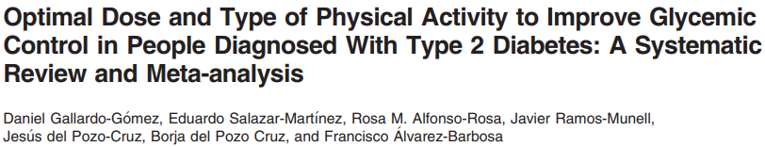
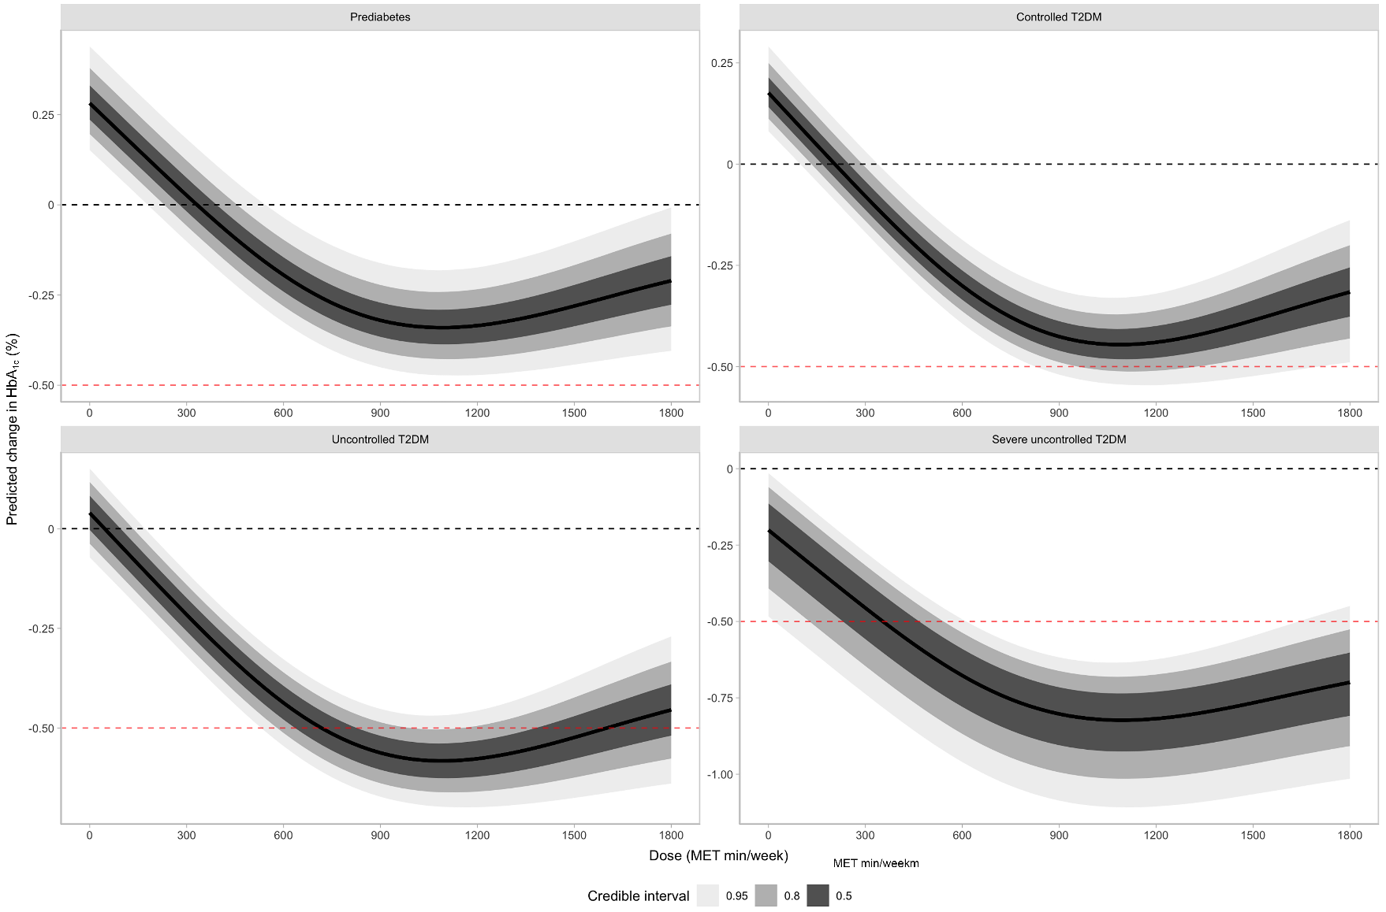
49 mmol/mol = 570 MET-min
51 mmol/mol = 900 MET-min
39-46 mmol/mol
48-52 mmol/mol
Metaanalyse fra 2024
Samler resultater fra 126 randomiserede studier på i alt 6718
Optimal dosis: 1.100 MET-minutter ugentligt
Svært ukontrolleret diabetes: 1,02 - 0,66%
Ukontrolleret diabetes: 0,64 - 0,49%
Velreguleret diabetes 0,47 - 0,40%
Prædiabetes 0,38 - 0,24%
1% hba1c reduktion
8% (64 mmol/mol) til 7% (53 mmol/mol)
35-40% lavere risiko for mikrovaskulære komplikationer
14-16% lavere risiko for blodprop i hjertet
20% reduktion i diabetesrelateret dødelighed
Is HbA1c an ideal biomarker of well-controlled diabetes?
Kaiafa et al (2021)
54 mmol/mol = 330 MET-min
58 mmol/mol = 990 MET-min
53-63 mmol/mol
64-86 mmol/mol
65 mmol/mol = 150 MET-min
70 mmol/mol = 810 MET-min
Notes:
Det her relativt nye studie fra 2024 er et systematisk review.
Et systematisk review samler og analyserer al tilgængelig forskning på området efter faste kriterier. I det her tilfælde, har forfatterne samlet resultater fra 126 randomiserede forsøg og lavet en model for hvad træningseffekten er ved forskellige MET-minutter om ugen. De har sågar delt det op i forhold til sværhedsgraden af diabetes. Så vi kan se effekten af træning for henholdsvis svær ukontroleret diabetes, ukontroleret diabetes, kontroleret diabetes og prædiabetes.
Den største effekt på hbaa1c var ved 1.100 MET-minutter om ugen i alle grupper. Og effekten var størst i hos dem der havde det højeste blodsukker til at starte med.
Ved svært ukontrolleret diabetes faldt det med mellem 1,02 og 0,66 procentpoint.
Ved ukontrolleret diabetes faldt det med mellem 0,64 og 0,49 procentpoint.
Ved velreguleret diabetes faldt det med mellem 0,47 og 0,40 procentpoint.
Ved prædiabetes faldt det med mellem 0,38 og 0,24 procentpoint.
At reducere sit langtidsblodsukker (HbA1c) med 1 procentpoint (f.eks. fra 8% til 7% eller fra 64 mmol/mol til 53 mmol/mol) er forbundet med:
35–40% lavere risiko for mikrovaskulære komplikationer
14–16% lavere risiko for myokardieinfarkt
Ca. 20% lavere diabetesrelateret dødelighed
Ud over at undersøge den optimale træningsdosis, så kiggede studiet også på, hvor meget træning der skulle til, for at rykke sig fra en sygdomskategori til en anden.
Fra svært ukontrolleret til ukontrolleret diabetes
Folk som ligger tæt på grænseværdien med et HbA1c på 65, kunne nøjes med 150 MET-min om ugen for at rykke over tærklen til ukotrolleret diabetes. Mens folk med højere HbA1c på 70 skulle op på 810 MET-min.
Fra ukontrolleret til velreguleret diabetes
Der skulle mellem 330 og 990 MET-minutter om ugen til.
Det skulle folk tæt på grænseværdien 54 mmol/mol, opnå 330 MET-min, mens personer længere fra (58 mmol/mol) skulle op omkring 990 MET-minutter om ugen.
Fra velreguleret diabetes til prædiabetes
Det laveste behov gjaldt personer med HbA1c på 649 mmol/mol, mens personer med 51 mmol/mol skulle op omkring 900 MET-minutter om ugen.
Hvis vi lige vælger at kigge på de personer som ligger lige ved grænseværdien, så ser det også ud som om at, jo lavere et HbA1c man har, desto mere skal der til for at flytte sig yderligere.
Det er måske meget intuitivt. Men det er vigtigt i praksis.

Slide 10
Rammer I 1.100 MET-minutter med Jeres intervention?
Notes:
Rammer I 1.100 MET-minutter i jeres tilbud?
Det behøver I ikke svare på nu. Men det kan være en interessant øvelse at regne på, når I kommer hjem.

Slide 11
Sit less, move more
Et godt sted at starte
Notes:
Lad os vende spørgsmålet om:
Hvor lidt skal man egentlig sidde for at opnå sundhedseffekt?

Slide 12
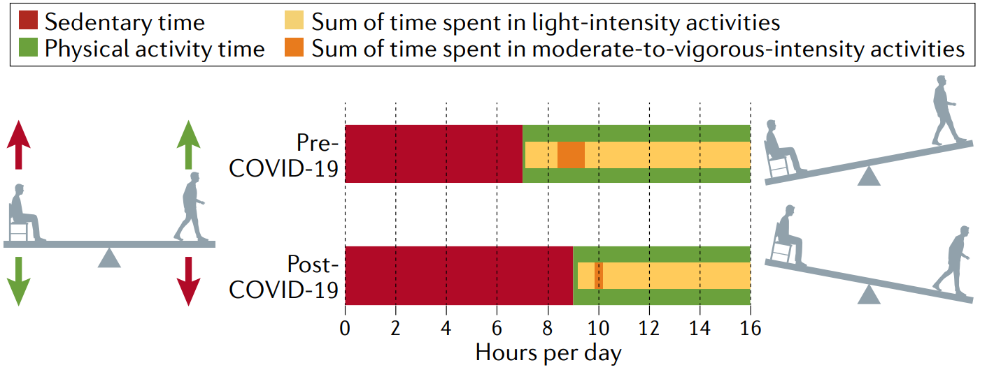
Dunstan et al. – nature reviews 2021
Notes:
Vi ved, at mange voksne i dag tilbringer mere end halvdelen af deres vågne timer siddende.
Selvrapporterede data viser typisk en daglig siddetid på 5 til 8 timer, nogle amerikanske studier helt op til 12–14 timer dagligt. Når man måler med aktivitetsmålere, ligger den gennemsnitlige siddetid ofte omkring 7 til 11 timer om dagen. Det tyder på, at mange undervurderer, hvor stor en del af dagen de faktisk er stillesiddende.
Og der er stærk evidens for, at store mængder daglig siddetid er forbundet med en markant øget risiko for både total dødelighed, kardiovaskulær dødelighed, udvikling af hjertekarsygdom og type 2-diabetes.
Det betyder, at når vi taler forebyggelse og behandling, er det ikke nok kun at fokusere på, om borgeren når 30 minutters motion om dagen. Vi er også nødt til at forholde os til, hvad der sker i de resterende 15–16 vågne timer.
Et centralt pointe for os som sundhedsprofessionelle er, at man godt kan opfylde eller endda overstige de officielle anbefalinger for fysisk aktivitet og samtidig tilbringe størstedelen af sine vågne timer siddende. Fysisk aktivitet og stillesiddende adfærd er altså to forskellige dimensioner, som ikke nødvendigvis ophæver hinanden.

Slide 13
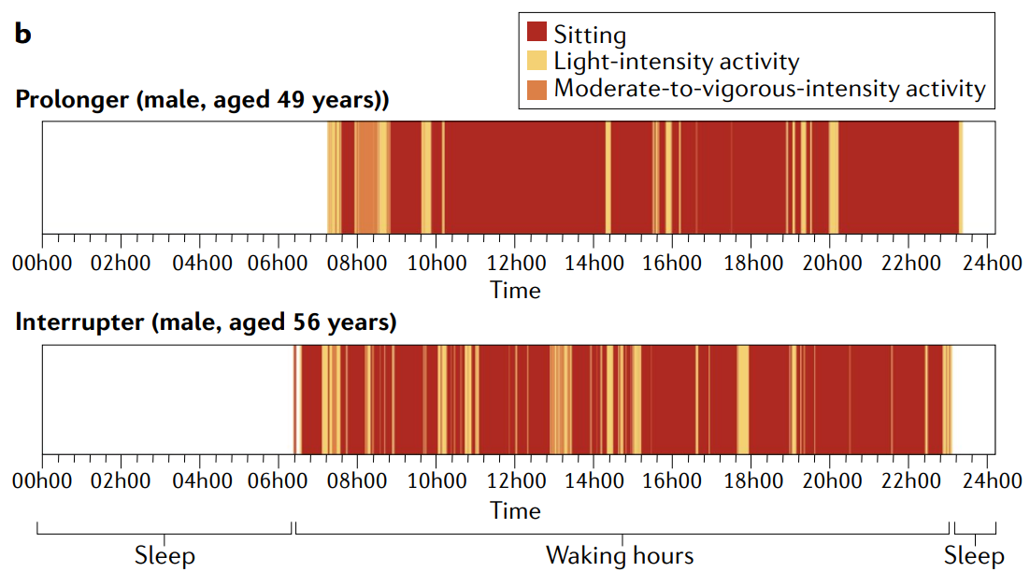
Dunstan et al. – nature reviews 2021
Notes:
Her ser vi to eksempler på aktivitetsmønstre i løbet af en dag. Her har to personer båret en aktivitetsmåler. Rød betyder at personen har været stillesiddende, gul betyder at personen har bevæget sig med let intensitet (fx gang), og orange er moderat til høj intensitet (fx. løb, rask cykling). De to mænd bevæger sig omtrent det samme i moderat til høj intensitet, men der er tydelige forskelle på hvor længde de er stillesiddende af gangen. Interrupteren her, vil ikke i samme omfang opleve de negative sundhedseffekter af stillesiddende adfærd, fordi han får afbrudt de lange træk. Også selvom der ikke er nævneværdig forskel på den totale mængde af stillesiddende tid.
Træning er heller ikke en fuldstændig modgift mod langvarig stillesiddende adfærd.
Der findes det, man kalder “sitting-induced exercise resistance”.
Nu smækker vi lige en træningssession ind her. Hvis vi sammenligner to personer med samme træningssession, men den ene afbryder sine stillesiddende perioder og den anden ikke gør, så ser vi forskelle i metabolisk respons.
Interrupteren er mere “klar” til at respondere på træning.

Slide 14
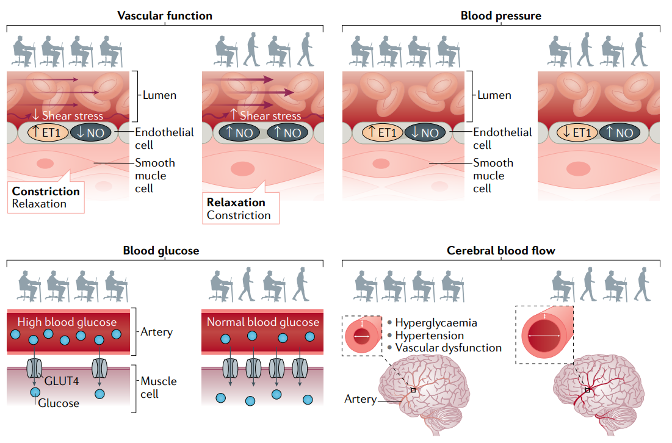
Dunstan et al. – nature reviews 2021
Notes:
I ved alle sammen at det ikke er sundt at sidde meget – og jeg vil ikke gå i detaljer med de mekanismer som gør at sidde til det nye rygning – som der er mange der mener. Men at sidde i længere tid har negativ indflydelse på blodkarenes funktion, blodtrykket, blodsukkeret og blodgennemstrømningen i hjernen. Derudover er der også studier som viser at det inflammationsniveauet i kroppen stiger jo længere man sidder.
Og hvad er så evidensen for at man kan komme de negative effekter i forkøbet ved at afbryde den stillesiddende adfærd med aktive pauser.

Slide 15
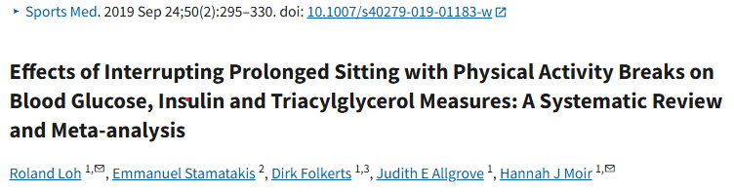
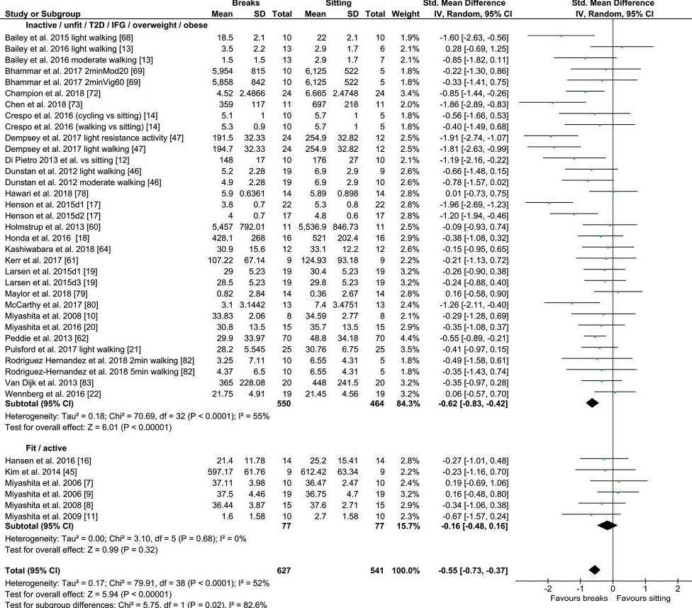
Notes:
Igen et stort systematisk review med mata-analyse ala det vi har været forbi med 1100 MET-minutter. De her studie samler randomiserede undersøgelser som undersøger effekten af at holde aktive pauser i løbet af dagen på det gennemsnitlige blodsukker i løbet af dagen.
Her er det man kalder et forrest plot. Dvs. vi har et overblik over de forskellige studier som er på området.
Forfatterne her har været søde at kategorisere studierne, så vi kan se resultaterne adskilt for personer som er aktive, og personer som er inaktive, utrænede, har T2D eller overvægtige.
Vi får opgjort middelblodsukkeret for de personer som holder aktive pauser i løbet af dagen og dem som ikke gør. Og så får vi angivet effekten her ude til højre. Den lille prik her i midten er den gennemsnitlige forskel i mellem grupperne, og armene til hver side angiver den statistiske usikkerhed omkring estimatet. Fx. i det her studie af Bailey et al, der estimerer vi at dem der holder aktive pauser (her i form af let gang) i gennemsnit har et blodsukker som er 1,6 lavere end dem som ikke holder pauser. Men den sande gennemsnitlige forskel kan være så høj som 2,6 eller så lav som -0,5. Det kalder man et konfidens interval. Og hvis konfidensintervallet går over nul, så er forskellen ikke statistisk signifikant. Hvis I er vant til at snakke om p-værdier, så er det det samme somme at sige at p-værdien er er mere end. 0.05.
Og hvis vi hurtigt skimmer studierne i gennem, så kan vi se at rigtig mange studier, ikke kan vise signifikante forbedringer på blodsukkeret når man holder aktive pauser i løbet af dagen. Det kan der være flere årsager til. Mest oplagt fordi der ikke er en forskel. Men det kan også skyldes at det er fordi man ikke har nok deltagere i sit studie – så bliver usikkerheden høj og ”armene bliver lange”.
Det fede ved sådan en mataanalyser her er, at man kan samle effekterne af alle studierne og analysere sig frem til en samlet effekt. Forudsat at studierne er relativt ens og undersøger nogenlunde ens interventioner.
I dette tilfælde fandt man en samlet signifikant reduktion i blodsukkeret på -0,6 for personerne hos inaktive/utrænede personer. Det var ikke tilfældes hos de trænede personer.
Effekten er ikke enorm. Men den er reel.
Så man kan komme et stykke vej bare ved at bryde de lange siddestræk.

Slide 16
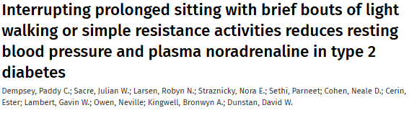

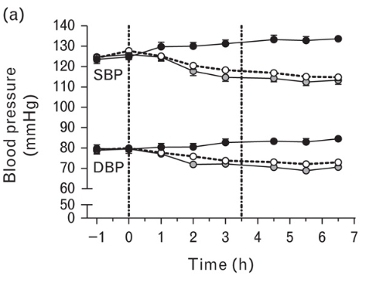
Stillesiddende
Let gang
Styrkeøvelser
Stillesiddende adfærd sammenlignet med let gang eller styrkeøvelser hver 30 min. på blodtrykket over en dag
Notes:
Vi har meget fokus på blodsukker – det kommer vi ofte til at have når vi snakker type 2 diabetes. Men de har aktive pauser kan også have positive effekter på andre biomarkører som fx. blodsukkeret?
I det her studie af Dempsey et al., der hev man folk med type 2 diabetes ind i et laboratorium og bad dem om at sætte sig og arbejde på en computer. 1 tredjedel skulle bare sidde og arbejde, gå på toilettet når naturen kaldte, men ellers bare sidde og være fokuseret. 1 tredjedel skulle hver halve time gå en kort tur på 3 min. Og den sidste 3 del skulle lave en ultrakort træning bestående af styrkeøvelser.
Og som I kan se fandt de en ret markant forskel både i det systoliske og diastoliske blodtryk mellem den stillesiddende gruppe og de to aktive grupper. Og som I kan se hvad der ikke nogen særlig forskel i mellem gågruppen og styrkegruppen.
Det krævede altså ikke hård træning for at se en effekter på blodtrykket.
Men studiet bestod kun af 24 deltagere – så vi skal være lidt ydmyge for resultaterne

Slide 17
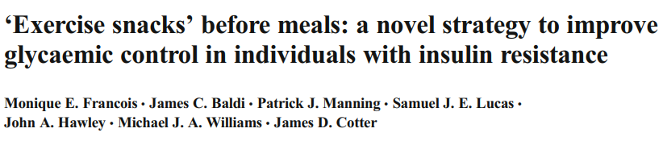
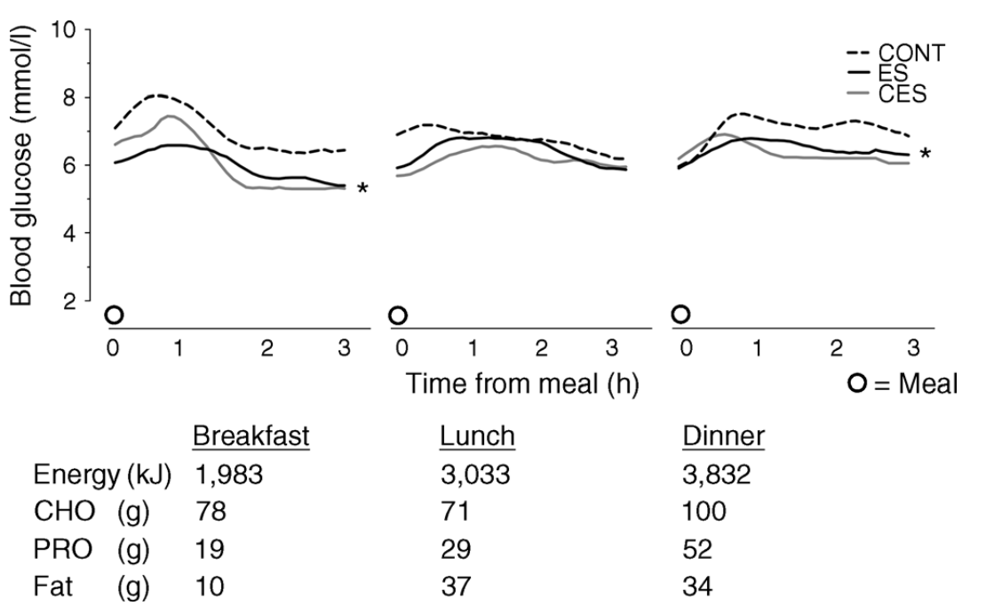
CONT: 30 min træning 1x inden aftensmad. 60% af max. Incline træning
ES: 6x1 min. HIIT (90% af max) inden hvert måltid. Incline træning
CES: 6x1 min. blandet styrke og kondi. inden hvert måltid
Notes:
Måske nogle af jer har hørt om Exercise Snacks, trænings hapsere, mikrotræning – kald det hvad du vil. Det er meget oppe i vælten og har vist meget positive resultater på sådan noget som iltoptagelse, smerter, fysisk funktion osv på raske mennesker. Der er desværre ikke særlig meget på T2 området endnu. Og det hænger nok sammen med at det er skide svært at forske i. Det eneste ordentlige studie jeg kunne støve op, var det her tilbage fra 2014. Der undersøgte man 3 forskellige interventioner.
Man hev personer med T2D ind i et laboratorium, så man kunne sikre sig at de fik det samme at spise på de same tidspunkter i løbet af dagen. På den samme måde som det forrige studie, blev de tildelt en af 3 interventioner. Den første skulle træne en gang inden aftensmad en halv time svarende til en luntetur.
Den anden skulle lave højintens intervaltræning i seks minutter inden hvert måltid
Og den sidste gruppe skulle lave 6 minutters blandet styrke og konditræning
Og så kiggede de på blodsukkeret 3 timer efter hvert måltid.
Igen ser det ud til at det kan være fordelagtigt at få pulsen op flere gange i købet af dagen. De fandt i hvertfald signifikante forskelle mellem de to Exercise Snack grupper og den almindelige træningsgruppe. I hverfald om formiddagen og aftenen.
Jeg vil dog ikke ligge for meget i det her studie. Der er kun 16 personer med i studiet og som sagt, så er det svært at finde kvalitetsstudier på det her område.

Slide 18
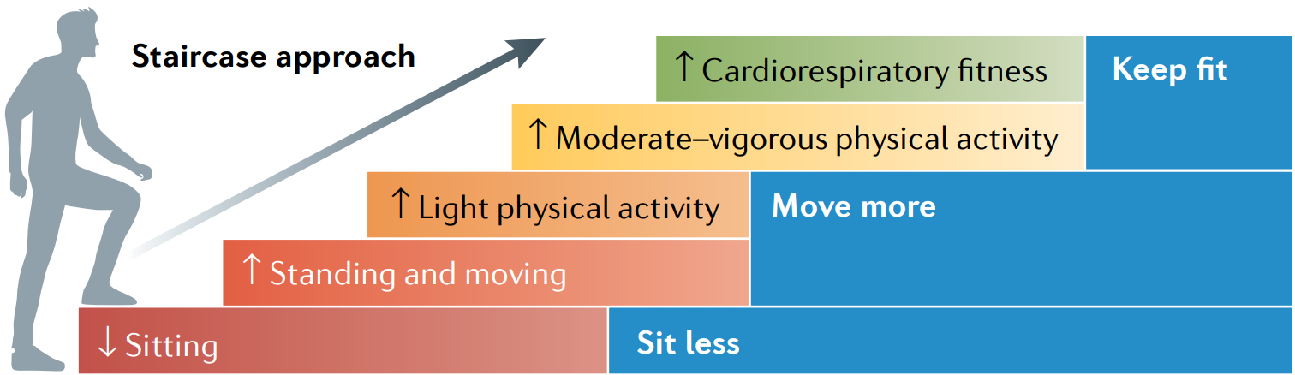
Notes:
Som vi har været igennem, er der meget stærk evidens for, at træning svarende til omkring 1100 MET-minutter om ugen giver markante sundhedsforbedringer hos borgere med type 2-diabetes. Det er et niveau, hvor vi virkelig ser effekt.
Men det er ikke alle, hvor vi kan bruge “elevatormetoden” og gå direkte til hård konditionstræning. For den meget utrænede borger kan det at flytte sig fra stillesiddende til mere stående og let bevægelse i løbet af dagen faktisk være nok til at skabe målbare sundhedseffekter. Og måske endnu vigtigere: det kan være den nødvendige start, som gør bevægeapparatet og den generelle kapacitet klar til mere.
Her kan vi tænke i en trappemodel. Først reducerer vi og afbryder siddetiden. Så øger vi mængden af let aktivitet. Og derefter bygger vi gradvist på med mere moderat og siden højere intensitet.
Jeg vil samtidig argumentere for, at fordi vi ved, at hårdere fysisk træning har så tydelige og brede effekter ved type 2-diabetes, så bør det være målet for så mange som muligt. Men vi må anerkende, at for nogle starter vi et andet og lavere sted.
Det vigtige er, at vi ikke stopper ved blot at reducere stillesiddende adfærd. Det er startskuddet, ikke slutmålet. Der skal følges op og progredieres, så belastningen øges i takt med, at borgeren bliver stærkere og mere metabolisk robust. For jo sundere man bliver, jo mere skal der til for at flytte sundheden yderligere.
Så budskabet er todelt: Start der, hvor borgeren er. Men hav altid retningen klar. Mindre siddetid kan være første skridt, men progression mod en højere træningsdosis bør være ambitionen.

Slide 19
Take home messages
Der findes ikke ét tal for “nok”. Det afhænger af udgangspunkt og mål.
Omkring 1.100 MET-minutter om ugen ser ud til at give maksimal effekt på HbA1c.
Små doser kan rykke sygdomskategori, især hos dem med høje startværdier.
Træning er ikke en modgift mod 10 timers stillesiddende adfærd.
Aktive pauser giver målbare effekter, især hos inaktive.
Brug en trappetænkning:
Start hvor borgeren er.
Progredier systematisk.
Sigt mod højere belastning over tid.

Slide 20
Hvor lidt er nok?
Lidt er ofte bedre end ingenting.
Men mere er ofte nødvendigt, hvis vi vil flytte sundheden markant.

